Slide 1
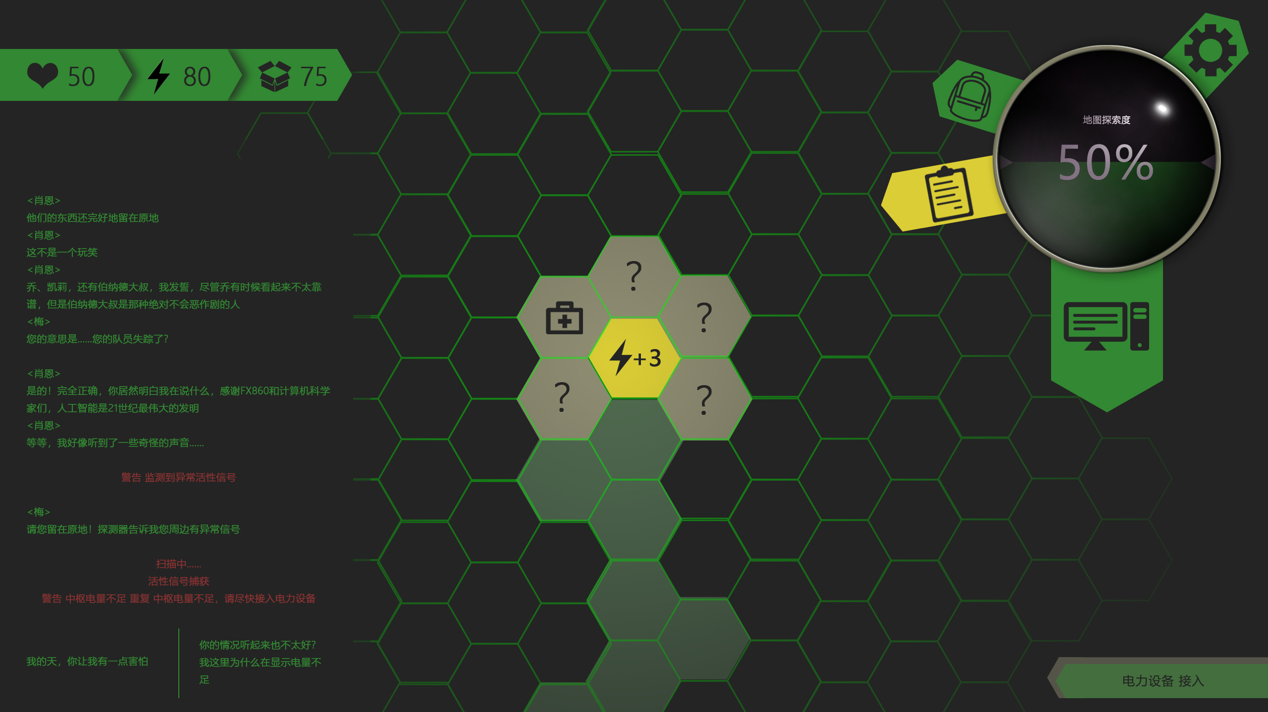
① 未激活格子
③ 周边格子
④ 当前格子
② 行进轨迹

Slide 2

① 未激活格子
底色：#242424（R36 G36 B36）
边框：border1.png
图标：无

Slide 3

② 行进轨迹
底色：#435643（R67 G86 B67）
边框：border1.png
图标：无

Slide 4
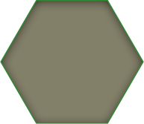


③ 周边格子
空格
底色：#828069（R130 G128 B105）
边框：border2.png
图标：无
含内容格子
底色：#828069（R130 G128 B105）
边框：border2.png
图标：unknown.png（未知格子）、chip1.png（芯片格）、electricity1.png（电力格）、medical1.png（医疗包格）、resources1.png（资源格）、specialitem1.png（特殊道具1）、specialitem2.png（特殊道具2）、vehicle1.png（终点格）、event.png（事件格）
怪物格
底色：#828069（R130 G128 B105）
边框：border3.png
图标：monster1.png

Slide 5
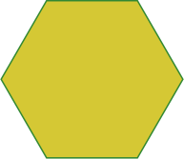


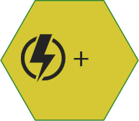
④ 当前格子
空格
底色：#d5c834（R213 G200 B52）
边框：border1.png
图标：无
怪物格
底色：#d5c834（R213 G200 B52）
边框：border3.png
图标：monster2.png
含内容格子（图标与周边格子相同）
底色：#d5c834（R213 G200 B52）
边框：border1.png
图标：specialitem1.png（特殊道具1）、specialitem2.png（特殊道具2）、vehicle1.png（终点格）、event.png（事件格）
含内容格子（图标与周边格子不同）
底色：#d5c834（R213 G200 B52）
边框：border1.png
图标： chip2.png（芯片格）、electricity2.png（电力格）、medical2.png（医疗包格）、resources2.png（资源格）

Slide 6
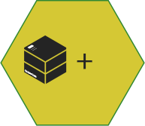
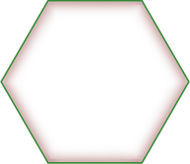
点击该格效果演示（假设周边有2个怪物）
2
2
字体：造字工房尚黑粗体 颜色：#883232

Slide 7




数值栏
普通状态下
20
20
20
当有一项数值小于等于10时，该数值栏使用相应的第2种图标（黄色）
20
20
10

